Slide 1
Защо се налага използването на инструменти за предварителна обработка на сорс кода на frontend приложения? Разглеждане на Webpack. Сравнявение между Webpack и Snowpack.
Екип 11 Красимир Малинков, Михаела Пеева, Николета Арсова, Кристина Георгиева

Slide 2
Какво са инструментите за предварителна обработка?
Това са инструментите, които ни помагат да превърнем един код, който се използва в разработването, в такъв, който ще се използва в производството.

Slide 3
Добра практика е при разработката да имаме много отделни js и css файлове,
за да бъде по-четим кода и да е
по-лесен за работа. В производството това обаче би създало проблем.
Този проблем се решава като построим нашия сайт, това ще обедини всичките ни файлове в един.

Slide 4
Видове инструменти за обработка за инсталиране

Slide 5
Какво е Snowpack?
Snowpack е инструмент за изграждане на по-бърза уеб разработка. Използва разпределена(отделна) разработка на файлове.

Slide 6
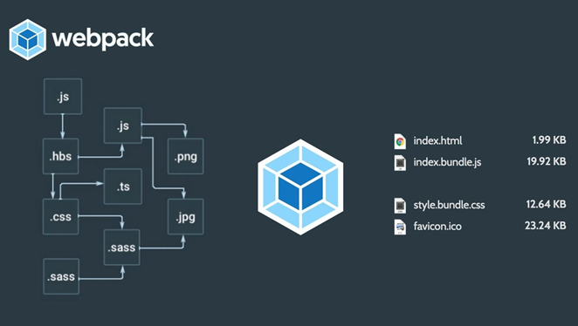
Какво е Webpack?
Webpack e инструмент, използван при писането на уеб приложения. Използва се за да пакетира модулите в приложението и оптимизира зареждането на елементи от front-end частта, например стилове, скрипотове и изображения.

Slide 7
Как работи?
В добавка към обединяването на няколко файла в един, Webpack обработва и кода на проекта, като го транспилира– процес, подобен на компилирането.
Транспилиране | Компилиране
TS JS | C++ машинен код
Генерираният код е от високо ниво | Генерираният код е от ниско ниво
Генерираният код трябва да се интерпретира | Генерираният код се изпълнява директно

Slide 8
Пример за транспилиране
Класически пример за транспилиран език е TypeScript. Всеки код, написан на TypeScript, може да бъде сведен до код на JavaScript чрез транспилиране.

Slide 9
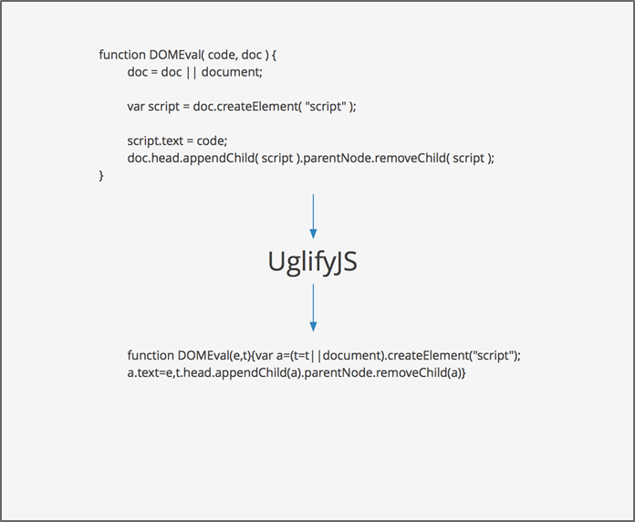
Минифициране – друг вид обработка
Променя обема на файловете, като намалява дължината на кода. За целта кодът се скъсява по начини, които не влияят на резултатите от изпълнението му. Минифицирането е полезно, защото спестява памет и прави зареждането на скриптове по-бързо.

Slide 10
Сравнение между webpack и snowpack

Slide 11
Нива за сравнение
1.Конфигурация и крива на обучение
2.Развитие на пакети
3.Кеширане
4.Мрежа
5.Време за изграждане

Slide 13
Webpack
Snowpack
Рационализиране и елиминиране на неизползваните активи
Гъвкав контрол върху обработката на активи
Разделяне на кода на няколко изходни файла на JavaScript за по-бързо зареждане на страници
Промените се записват незабавно в браузъра без време за изчакване за повторно изграждане
Ефективен кеш за без дублиращи се изтегляния
Възможност за импортиране на модули от CDN сървъри, благодарение на ESM фондацията на Snowpack
Прост и лесен процес на конфигуриране
Лесно обучение

